Slide 1
git常用方法与代码更新

Slide 2
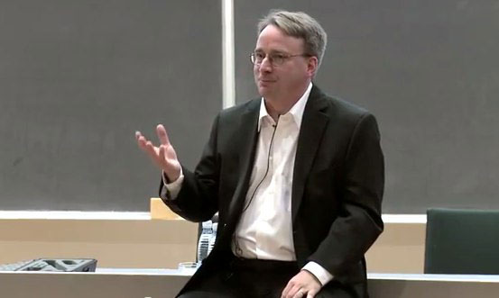
林纳斯-托瓦兹（Linus Torvalds）

Slide 3

拉里·麦克沃伊（Larry McVoy）

Slide 4
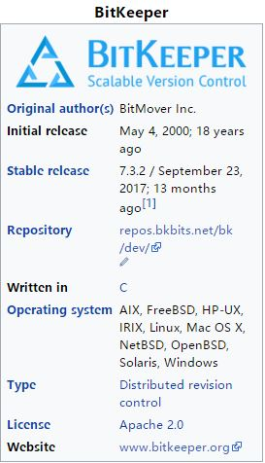

Slide 5
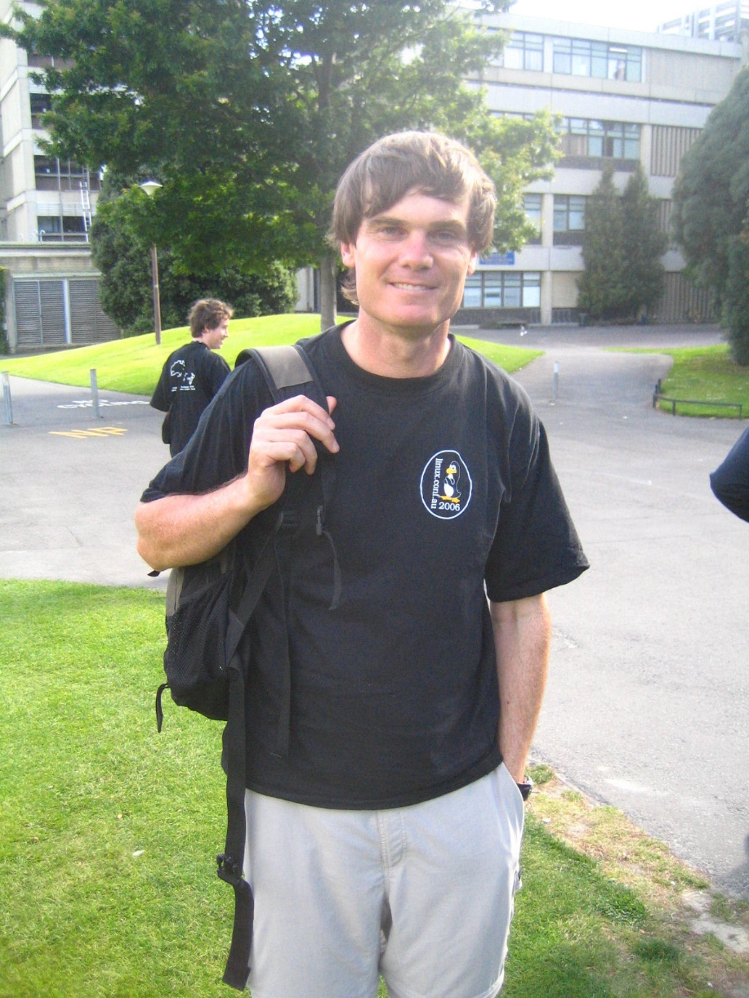
安德鲁·特里奇尔（Andrew Tridgell）

Slide 6

Two weeks

Slide 7


Slide 8


Slide 9


Slide 10
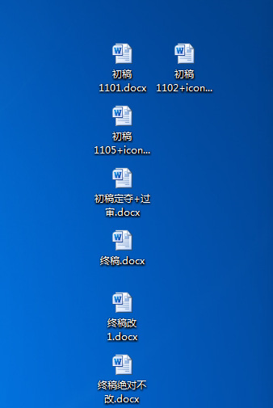

Slide 11
设置用户信息
git config --global user.name “yao.xiao”设置用户名
git config --global user.email yao.xiao@tcl.com设置邮箱
git config --global core.editor vim设置编辑器
git config --global merge.tool vimdiff设置冲突解决软件

Slide 12
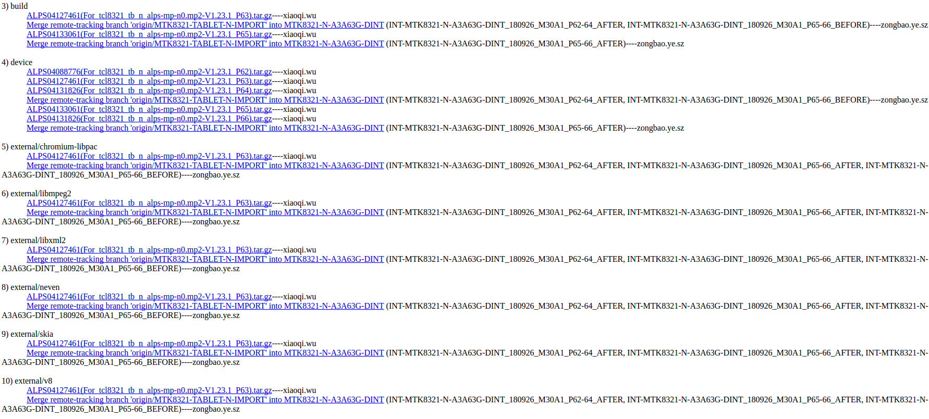

Slide 13
git init
初始化仓库
生成一个隐藏文件夹.git

Slide 14
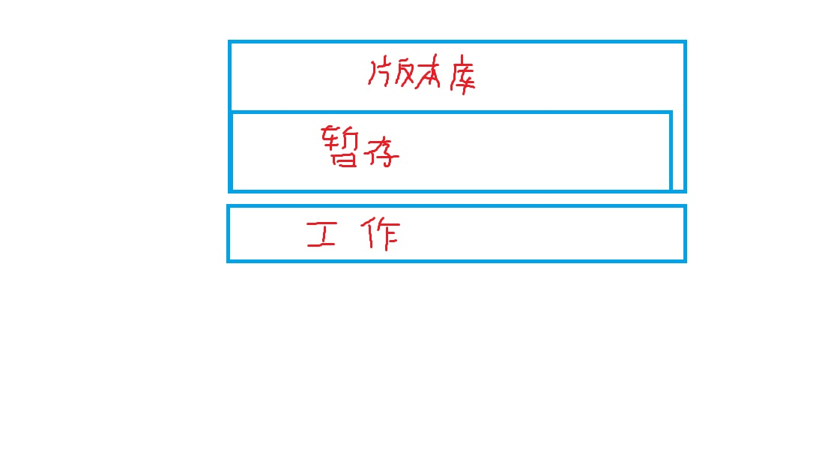
Git的三个区域

Slide 15
git status
-s 文件情况的缩略

Slide 16
git add
将文件纳入管理跟踪范围
-A

Slide 17
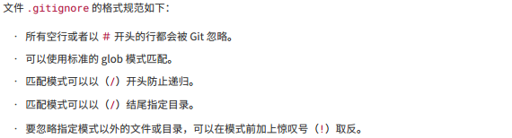
.gitignore
Notes:
• 所有空行或者以 ＃ 开头的行都会被 Git 忽略。
• 可以使用标准的 glob 模式匹配。
• 匹配模式可以以（/）开头防止递归。
• 匹配模式可以以（/）结尾指定目录。
• 要忽略指定模式以外的文件或目录，可以在模式前加上惊叹号（!）取反。

Slide 18
glob模式
指 shell 所使用的简化了的正则表达式
星号（*）匹配零个或多个任意字符；
[abc] 匹配任何一个列在方括号中的字符（这个例子要么匹配一个 a，要么匹配一个 b，要么匹配一个 c）；
问号（?）只匹配一个任意字符；
如果在方括号中使用短划线分隔两个字符，表示所有在这两个字符范围内的都可以匹配
（比如 [0-9] 表示匹配所有 0 到 9 的数字）。
使用两个星号（*）表示匹配任意中间目录，比如`a/**/z` 可以匹配 a/z, a/b/z 或 `a/b/c/z`等。

Slide 19
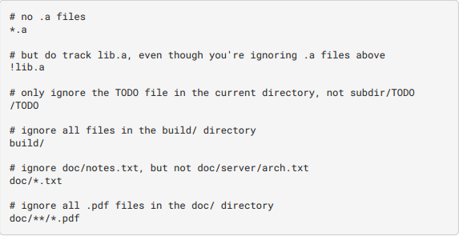
gitignore范例

Slide 20
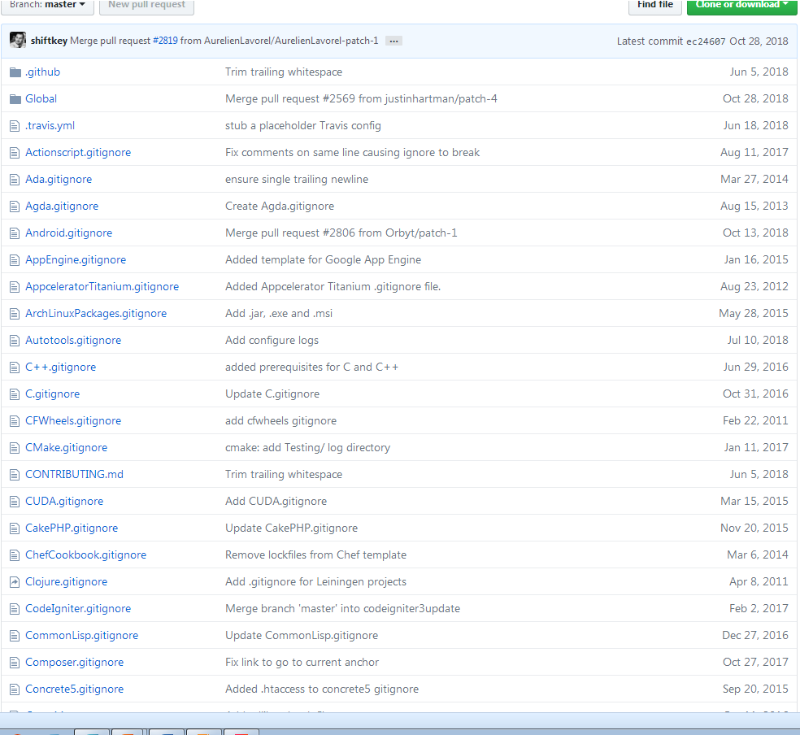

Slide 21
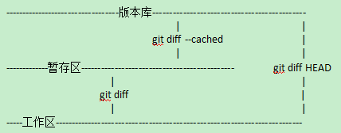
git diff

Slide 22
git diff ID^ ID
我常用来比较合入patch前后的差异

Slide 23
git checkout & reset
红色的，用git checkout
原谅色的，用git reset再checkout
已经提交的，用git reset –hard HEAD^或者git reset –hard 远程分支

Slide 24
git commit
-m “comment” 带备注
-am “comment” 帮你add后带备注
--amend 重写刚刚的备注

Slide 25
git rm
-f 强删
-r 删文件夹
--cached 删掉跟踪，但是保留文件

Slide 26
git mv
重命名

Slide 27
git log
常用的
-p
-3
--oneline
--author=zongbao.ye.sz
-- 某文件
…远程分支

Slide 28
git log
不常用的
git log --pretty=short full fuller
git log --since=’2018-10-1’ --after= --until= --before=
git log –decorate可以查看各个分支当前HEAD的指向

Slide 29
git log
花里胡哨的
git log --color --graph --pretty=format:'%Cred%h%Creset -%C(yellow)%d%Creset %s %Cgreen(%cr) %C(bold blue)<%an>%Creset' --abbrev-commit

Slide 30
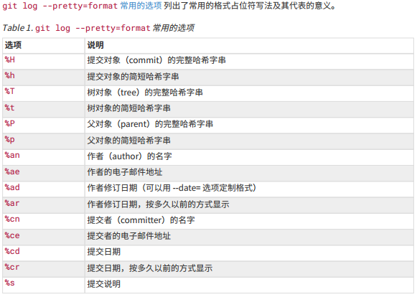

Slide 31
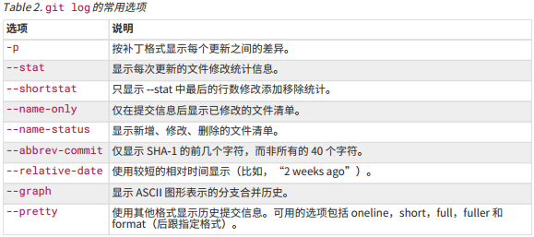

Slide 32
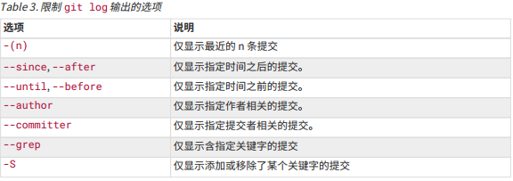

Slide 33
Tips
git log –S字符串 S跟字符串（可以是函数名）是紧挨着
git log --all-match 有的选项是or关系，符合一项即返回结果，如果希望and关系，加这个

Slide 34
git config –global alias.xxx
别名
在~/.git config里删除

Slide 35
git stash
pop 弹出

Slide 36
git stash进阶
--keep-index 不存储已经被add的东西，就是说只存储工作区的
--include-untracked或-u 连同未跟踪文件一起存了
--patch 交互式问你要怎么对待这些文件
git stash branch kkkkkkkkk 它会建一个分支，把你刚刚暂存的扔进去，然后暂存消失跟git stash pop有点像，就是多了个分支

Slide 37
git clean
-d 文件夹
-f 强清
-x 连同.gitignore里的内容也清了
-n 试运行，告诉你你执行了会怎样，但是不会真正给你执行
-i 交互式的，推一下动一下

Slide 38
一些别的
git branch -a大家能看到所有的远程分支和当前分支
git remote -v 能看到远程库的信息
git fetch --all
git pull
git push origin branch:branch
git remote add name 远程库
git remote show origin
git remote rename xx hh
git remote rm xx

Slide 39
还有一些别的
git format-patch -1
git am
git apply用于git diff生成的补丁
git revert –m 1
git checkout –ours files

Slide 40
repo
全库操作
repo init -u git@10.128.161.91:tablet_tools/manifest.git -m MTK8765-O1-A3A84G-DINT.xml --reference=/home/android/mirror
repo branch
repo sync -n -d -f
repo forall -c “git clean -dfx && git reset --hard”清环境

Slide 41
rr-cache
记录已经合过的分支

Slide 42
Q & A

Slide 43
参考资料
廖雪峰的官方网站-Git教程
git官网教程，存放在\\10.128.161.108\share\5_Temp\yao.xiao\book

Slide 44

扫一扫

